Slide 1


Présentation Saint-Seine 24/07/2020
I. Rappel : Qui est Sauvegarde Sud-Morvan (SSM) ?
II. La triple imposture des éoliennes géantes (aérogénérateurs)
III. Sud-Morvan – Projet Tersainly
Total Quadran Wind (ex-GWP) = TQN Wind
IV. Conclusion – Questions-Réponses

Slide 2

I. Sauvegarde Sud-Morvan
→ Plus de 1.000 adhérents venant de tous horizons
Objectifs de l’association
Préserver l’environnement et la biodiversité du Sud-Morvan Augmenter nos connaissances dans le domaine de la biodiversité locale, en particulier sur les oiseaux migrateurs.
Rétablir la vérité sur la transition énergétique, à partir de données scientifiques, et combattre l’imposture des éoliennes géantes. → Guide « l’éolien et l’élu »
2

Slide 3

I. La transition énergétique
Les émissions de « Carbone » sont la source principale du réchauffement climatique
Transports
Industrie et Agriculture
Bâtiments
Energie électrique (25%, mais seulement 8% du CO2)
3

Slide 4
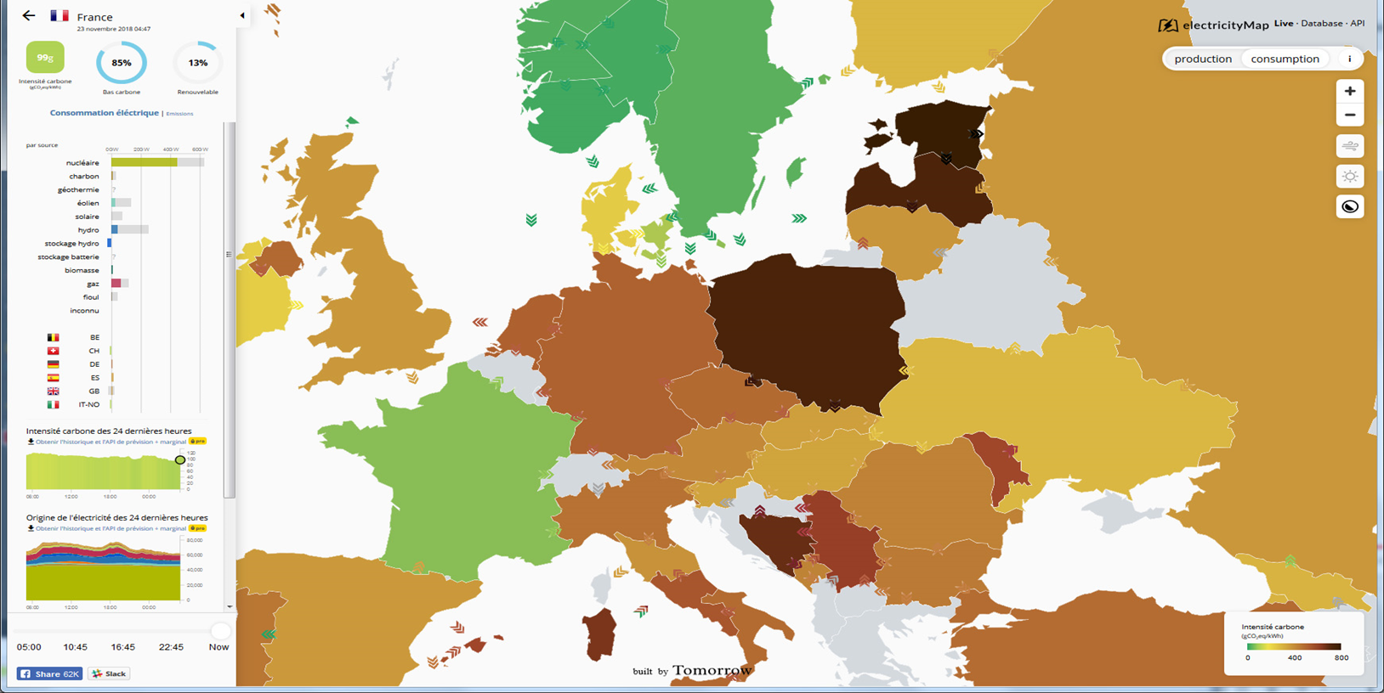

Emissions CO2 - électricité européenne
4

Slide 5
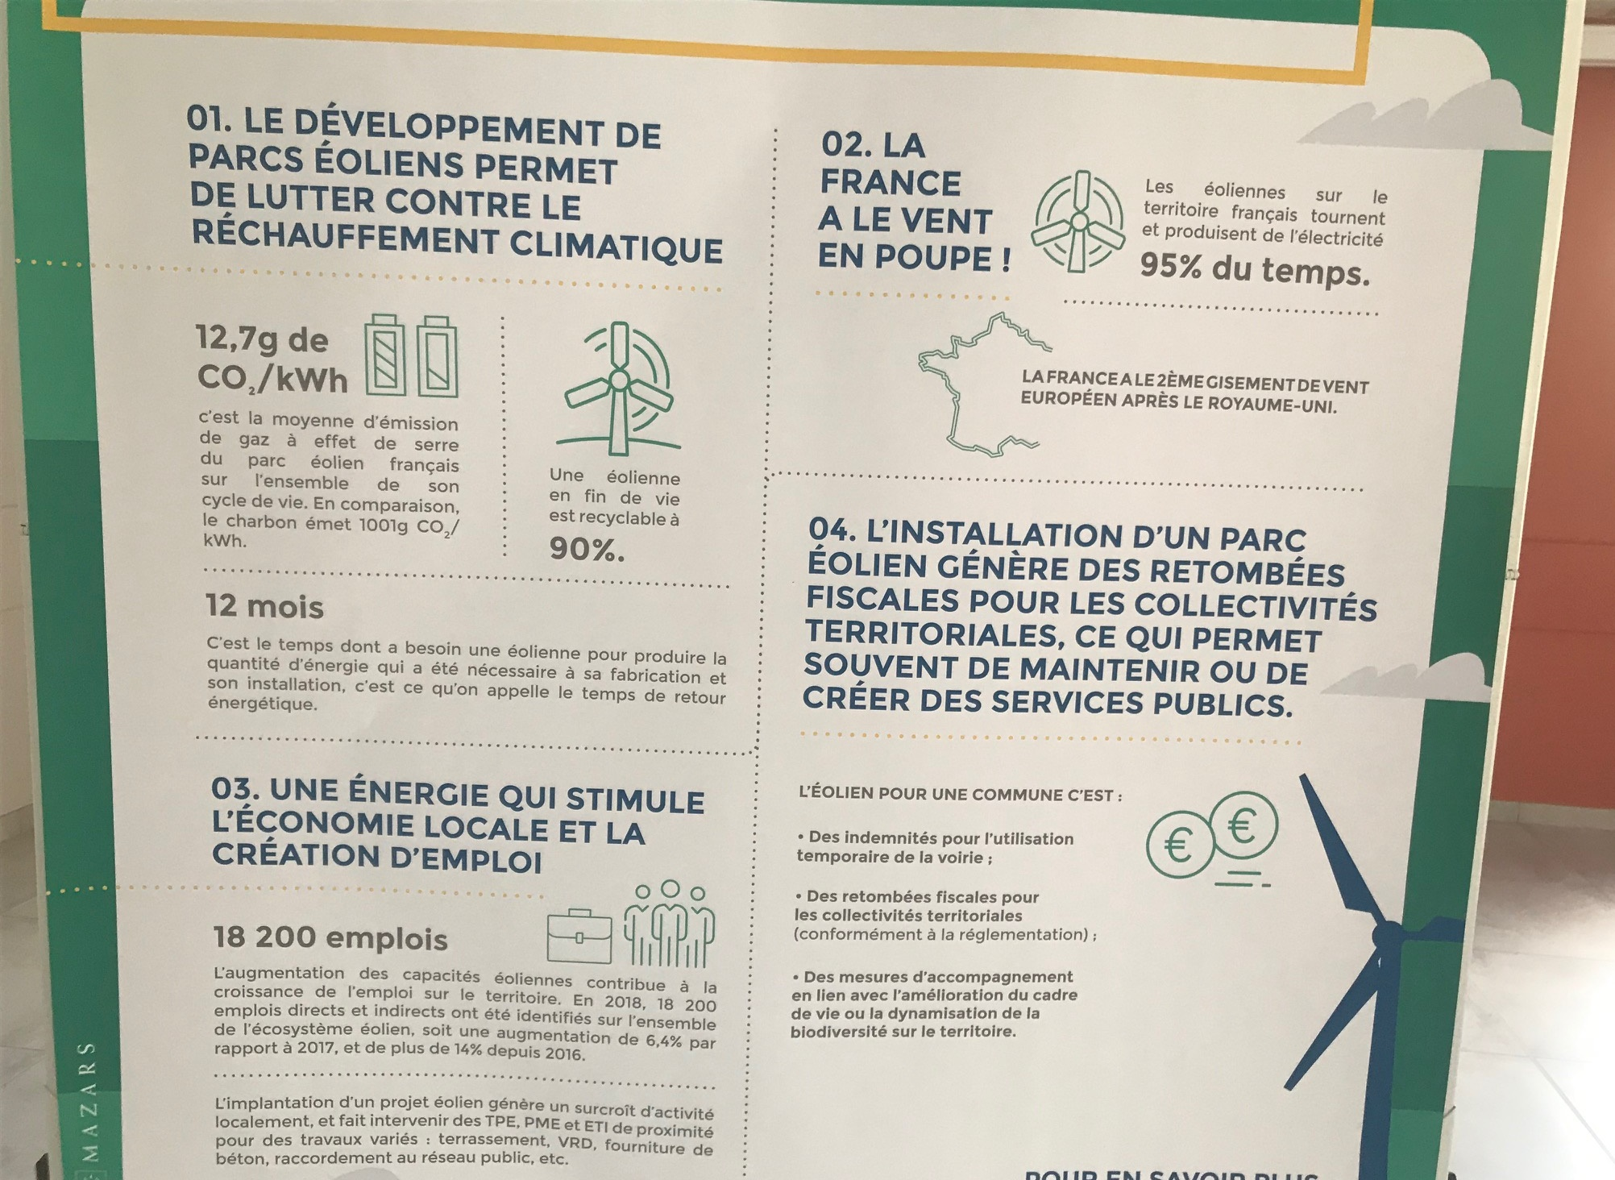
Quelques contre-vérités de Total Quadran
←FAUX
Facteur charge
FAUX → 20 à 22 %
5
5

Slide 6
La transition énergétique
L’énergie électrique en France émet peu de CO2
→ Les subventions devraient aller en priorité vers
le transport (voitures électriques ou à Hydrogène)
le chauffage (Isolation – Remplacement chaudières fuel)
Pas vers les Energies électriques renouvelables intermittentes
6

Slide 7
La transition énergétique
Plusieurs rapports officiels dénoncent les coûts des subventions aux énergies renouvelables intermittentes
Rapport de la Cour des Comptes 2018
Rapport de la Commission d’enquête parlementaire N°2195 enregistré le 25/7/19
Interrompre tout soutien financier à l’éolien terrestre
7

Slide 8
II. La triple imposture des éoliennes géantes
Une imposture est l'action délibérée de faire passer une chose pour ce qu'elle n'est pas
Imposture technique
Imposture financière
Imposture écologique
8

Slide 9
L’imposture technique des éoliennes géantes
« Les éoliennes peuvent remplacer les centrales pilotables » → FAUX
Intermittence : pas de vent = pas d’électricité
L’idée du « foisonnement européen » est fausse
L’électricité ne se stocke (presque) pas
Six barrages (STEP) peuvent stocker quelques heures de consommation industrielle
9

Slide 10
L’imposture financière des éoliennes géantes
Les coûts de l’éolien sont compétitifs → FAUX
Le prix de production d’EDF est autour de 4,2 c/KWh (1/4 de sa production revendue à ses concurrents à ce prix)
Eolien terrestre vendu à EDF : entre 7 et 8,5 c/KWh
Eolien offshore vendu à EDF : autour de 15 à 18 c/KWh (*)
(*) Hors raccordement à la côte par RTE
Les Français ont une électricité deux fois moins chère que les Allemands, mais le développement de l’éolien augmente les prix (→ CSPE, taxes, etc.) dus à des contrats sur 20 ans
10

Slide 11
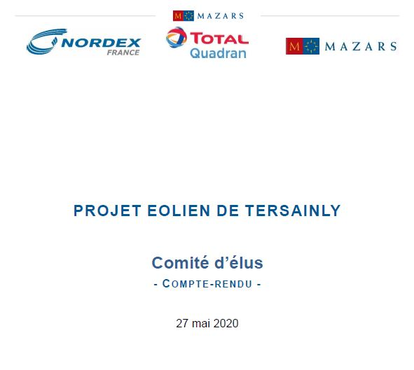
L’imposture financière des éoliennes géantes Le discours de Total Quadran
11

Slide 12
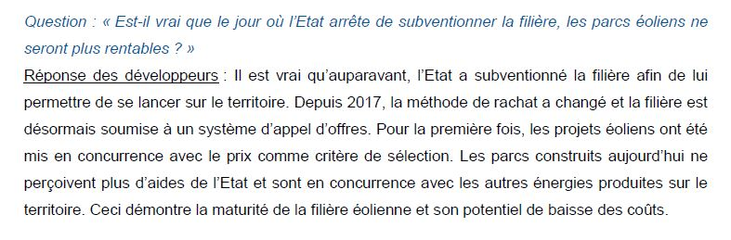
L’imposture financière des éoliennes géantes Le discours de Total Quadran
FAUX !
12

Slide 13
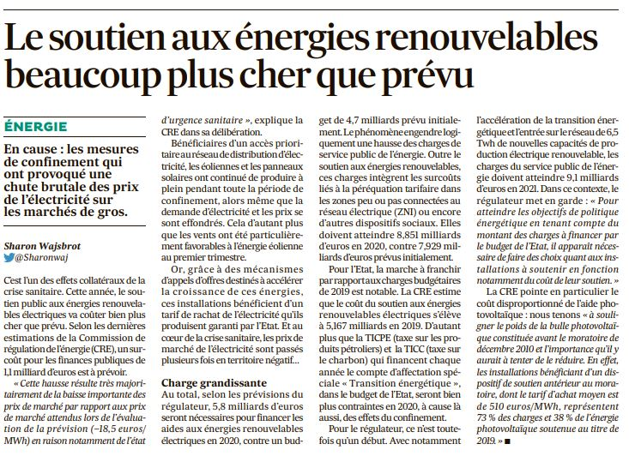
L’imposture financière des éoliennes géantes Un article des Echos du 20/7/20 – p15
13

Slide 14
L’imposture financière des éoliennes géantes Un article des Echos du 20/7/20 – p15
2020 : Budget 4,7 G€ - Réel 5,8 G€ - Différence 1,1 G€
Plus d’un milliard d’Euros d’augmentation !
Financement CSPE (taxe électricité) + TICPE (taxe produits pétroliers)
Prévision 2021 :
9,1 G€ (Milliards d’Euros) avec les nouvelles installations !
Budget : 4,7 G€ - Prévision 5,8 G€ - Différence 1,1 G€
14

Slide 15
L’imposture écologique des éoliennes géantes
« Les éoliennes sont écologiques » → FAUX
Ce sont de grosses machines industrielles en pleine campagne
Massifs en béton
15

Slide 16
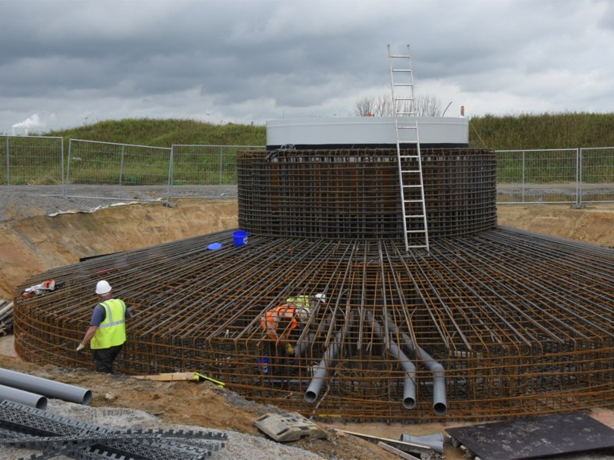
L’imposture écologique des éoliennes géantes
50 tonnes d’acier
16

Slide 17
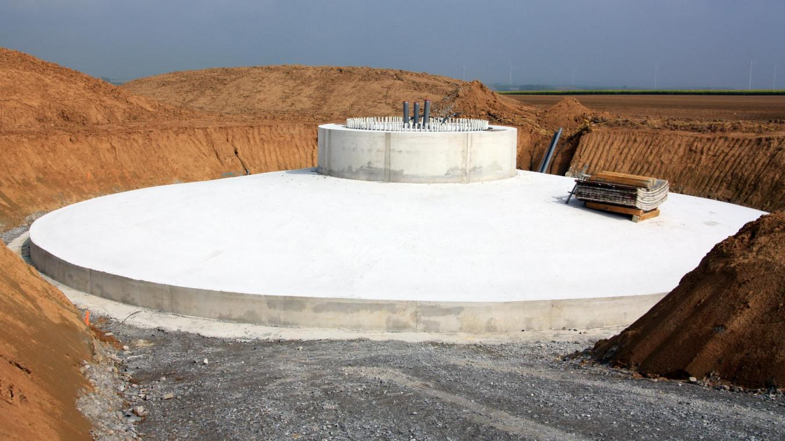
L’imposture écologique des éoliennes géantes
1500 tonnes de béton
17

Slide 18
L’imposture écologique des éoliennes géantes
« Les éoliennes sont écologiques » → FAUX
Ce sont de grosses machines industrielles en pleine campagne
Massifs en béton
0,5T à 1T de Neodyme par machine
18

Slide 19
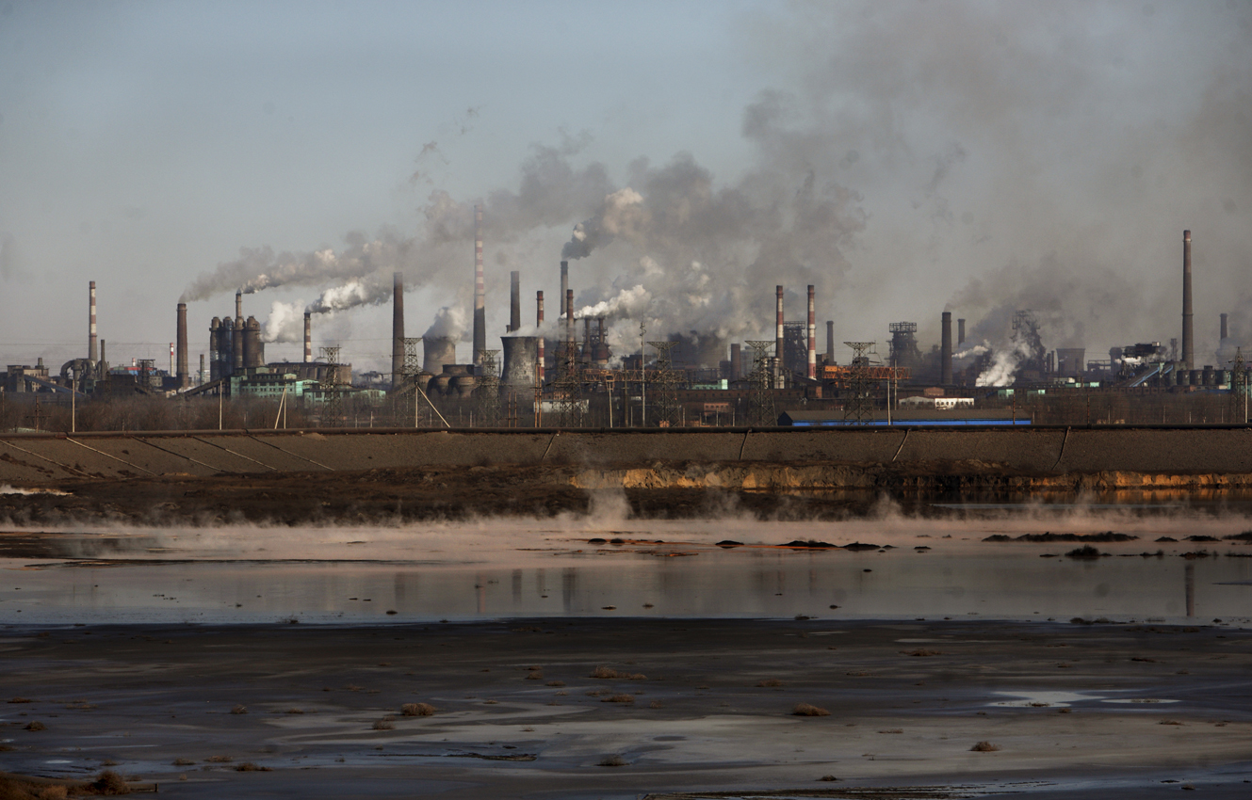
L’imposture écologique des éoliennes géantes
Usine de Baotou – Véronique de Viguerie
19

Slide 20
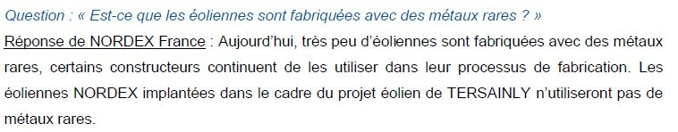
L’imposture écologique des éoliennes géantes
Machines Nordex de 4,5 MW :
Avec quel métal sont fabriqués les aimants permanents des nacelles ?
20

Slide 21
L’imposture écologique des éoliennes géantes
« Les éoliennes sont écologiques » → FAUX
Ce sont de grosses machines industrielles en pleine campagne
Massifs en béton
0,5T à 1T de Neodyme par machine
Pales non recyclées
21

Slide 22
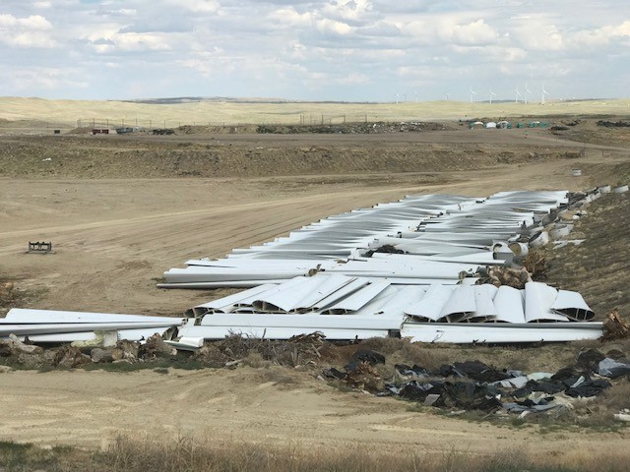
L’imposture écologique des éoliennes géantes
USA, Casper Wyoming, 1er août 2019
22

Slide 23
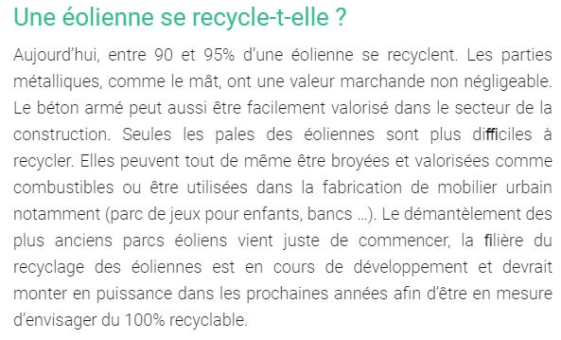
Les affirmations de Total Quadran
23

Slide 24
L’imposture écologique des éoliennes géantes
Recyclage / Démantèlement :
Nouvel arrêté du 22/06/20, applicable au 1/7/22
90% de la masse des éoliennes recyclable (y.c. béton)
35% de la masse des rotors réutilisée
Quels seront les engagements des promoteurs vis-à-vis des propriétaires ?
Sont-ils fiables dans la durée ?
Qui assurera le démantèlement ? A quel prix ?
24

Slide 25
L’imposture écologique des éoliennes géantes
Bien-être, santé et sécurité humaines
1. Bruit et Santé
Code Santé Publique modifié pour les éoliennes le 26/8/11 (seuil 35 dB au lieu de 30 dB → trois fois plus)
Complexité des bridages
Exemple du dossier Voltalia : 68 cas de bridages ! → Contrôles après construction non réalisables
→ Nuisances sans solutions pour les riverains
25

Slide 26
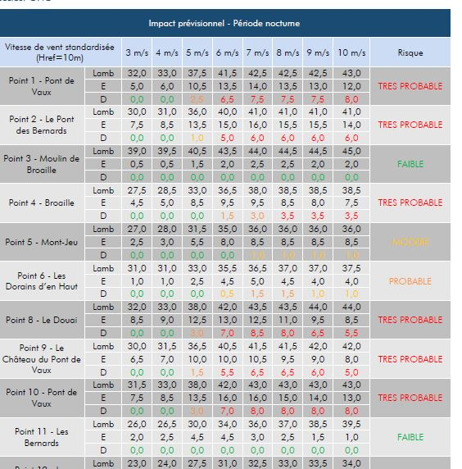
Etude acoustique Voltalia - Marly
26

Slide 27
L’imposture écologique des éoliennes géantes
Bien-être, santé et sécurité humaines
1. Bruit et Santé (suite)
Infrasons ?
Distance aux habitations
L’article L553-1 du code de l’environnement (règle des 500m) a fait l’objet de nombreux débats lors de son vote,
Mais appréciation du Préfet (et des Maires !) au cas par cas
Le 8/9/16, Ségolène Royal : « En principe c'est 1000m, mais ça dépend après de la nature de l’habitat ».
Depuis septembre 2019, la distance mini est de 1000m en Allemagne
USA, Casper Wyoming, 1er août 2019
27

Slide 28
L’imposture écologique des éoliennes géantes
Bien-être, santé et sécurité humaines
2. Sécurité
Les recommandations des constructeurs
Ne pas rester dans un rayon de 400m, sauf nécessité
S’assurer que les enfants ne puissent pas jouer à proximité
Dilemme sur les chemins de randonnée :
Les interdire ou faire prendre des risques aux promeneurs ?
La règle des 500m des habitations n’est pas acceptable du point de vue de la sécurité (machines de 200m !)
à cause des projections de pales, un forum britannique recommande une distance de 1 mile =1,6 km
USA, Casper Wyoming, 1er août 2019
28

Slide 29
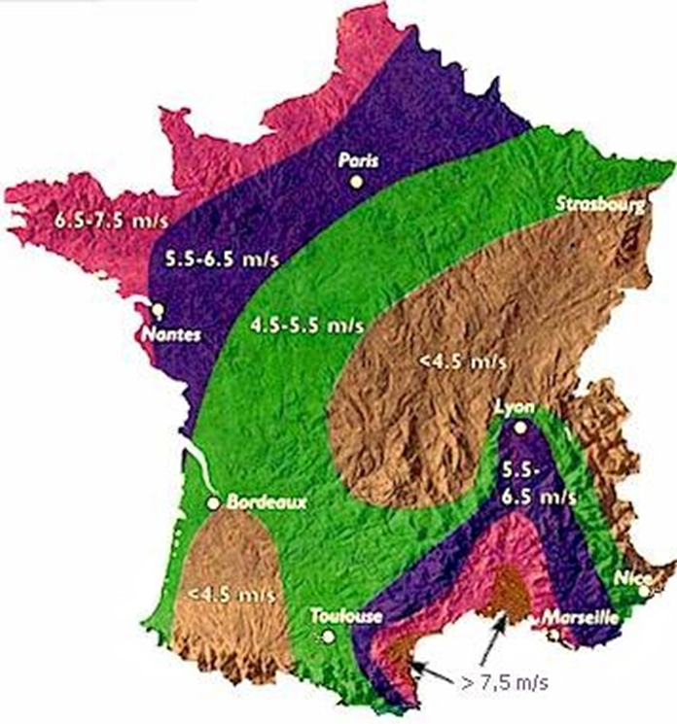
III. Pourquoi installer des éoliennes en Sud-Morvan ?
29

Slide 30
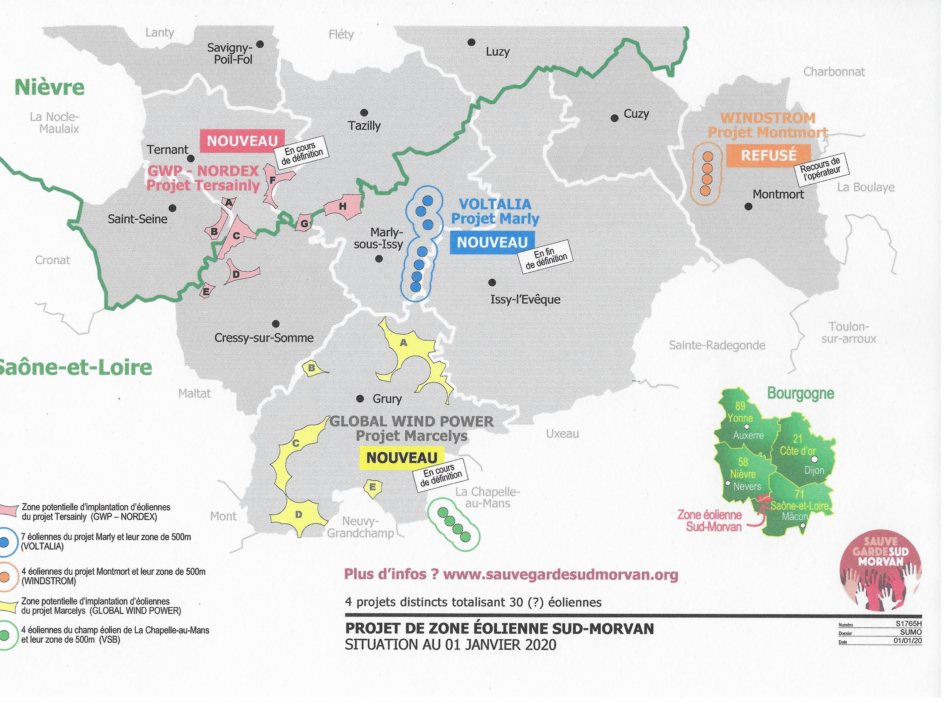
Les projets en Sud-Morvan
30

Slide 31
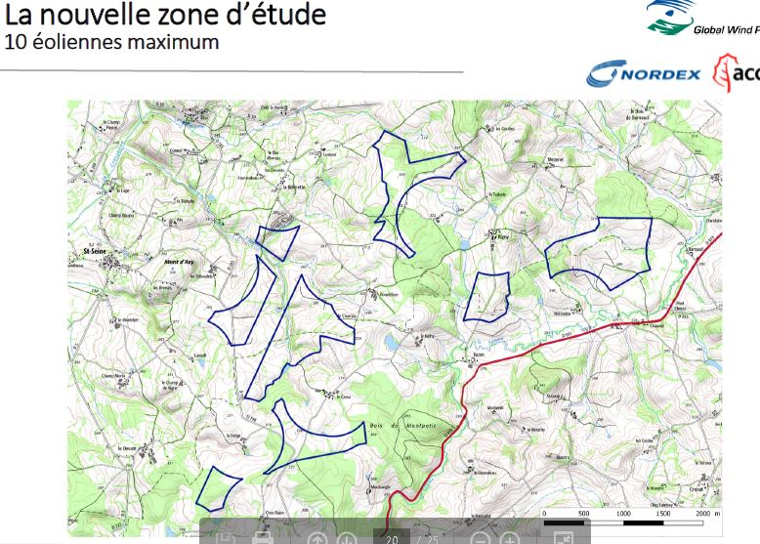
Le projet Tersainly de Total Quadran
31

Slide 32
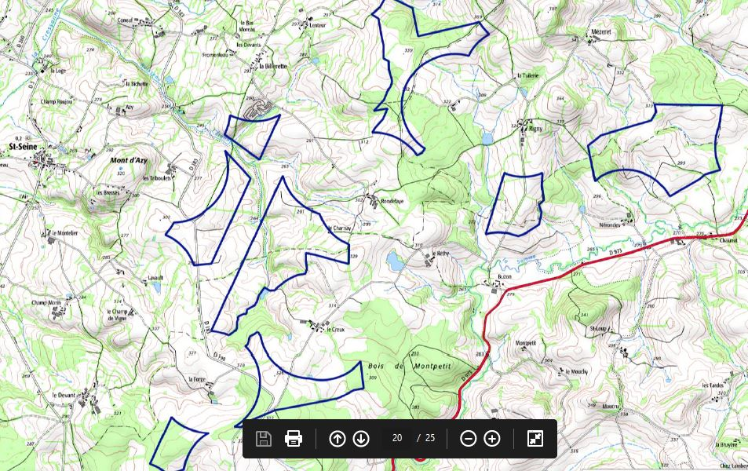
La « zone d’étude Tersainly de TQN
32

Slide 33
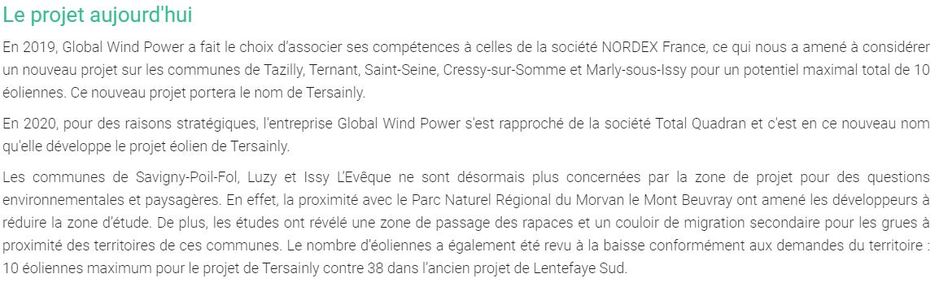
Le projet Tersainly de Total Quadran
10 éoliennes maximum : jusqu’à quand ?
Zone de passage des rapaces et couloir secondaire pour les grues !!
33

Slide 34
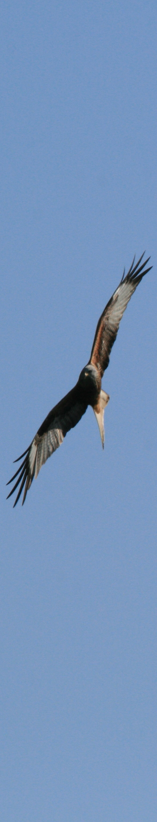


Avifaune migratrice en SSOM : une richesse
Milan Royal (Milvus milvus)
Espèce endémique d’Europe de l’ouest
Protégée France, Europe, International
Listes rouges : France Vulnérable, BFC En Danger
Plan National d’Action
Migrateur et Nicheur en BFC
Population mondiale estimée (migraction.net, 2008)
~ 21000 à 25000 couples
La quasi-totalité des effectifs migrateurs traverse la France !!!
SSOM
en SUD-MORVAN et SUD-OUEST MORVAN
Migration prénuptiale
Le territoire voit de très importants flux de migration du Milan royal en février-mars, ce qui est exceptionnel (beaucoup de terres de migration fonctionnent dans un seul sens)
Migration postnuptiale
De l’ordre de 20 % de la population migratrice mondiale du Milan royal passe chaque automne en SSOM
34

Slide 35
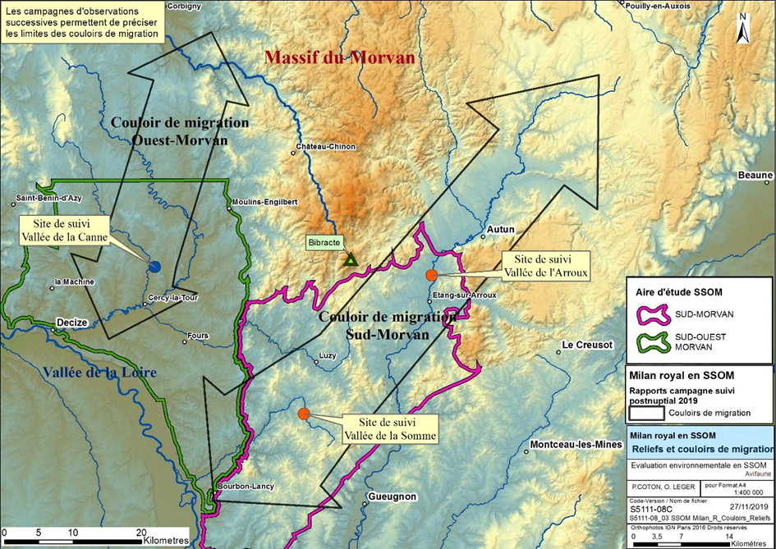
Couloirs de Migration mis en évidence grâce aux études menées
en Vallée d’Arroux : depuis 2010
en Vallées Somme, Canne : depuis 2017
Milan Royal
Population mondiale estimée
(migraction.net, 2008)
~ 21000 à 25000 couples
Site de suivi Vallée de la Canne
Migration postnuptiale Automne 2019
Vallée de l’Arroux
Comptés 5400 MR
Vallée de la Somme
75% des passages de la Vallée d’Arroux, soit
~ 4000 MR
Vallée de la Canne *
Estimation ~ 1700 MR
Site de suivi Vallée de l’Arroux
Site de suivi Vallée de la Somme
Les observations en Vallée de la Somme (Marly, Issy, Tazilly) confirment le prolongement du couloir de migration « Sud-Morvan » identifié depuis 2010 sur le site « Vallée d’Arroux ».
* Exceptionnelle migration prénuptiale en 2020
Les observations en Vallée de la Canne ont mis en évidence un nouveau couloir.
35

Slide 36
Le projet Tersainly de Total Quadran
Les couloirs migratoires de nombreuses espèces protégées (dont Milan royal, Cigogne noire, Grue cendrée, divers rapaces,..) doivent conduire au rejet du projet.
L'Etude "Le Parc éolien français et ses impacts sur l'avifaune (LPO, Marx (1) G ., 2017)", page 75 préconise tout simplement d'éviter les couloirs de migration identifiés.
"La seule solution efficace, à ce jour, pour éviter la mortalité directe des rapaces par collision avec les éoliennes consiste à éviter de les implanter dans le rayon d’action des sites de reproduction et à préserver leurs espaces vitaux […] Pour les espèces impactées lors des mouvements migratoires (Milan royal, Buse variable, etc.) leurs principales voies de déplacement doivent également être identifiées et évitées."
Geoffroy MARX est Responsable du programme éolien et biodiversité à la LPO.
La préconisation de la LPO est donc l'évitement, c’est-à-dire NE PAS CONSTRUIRE le parc éolien.
36

Slide 37
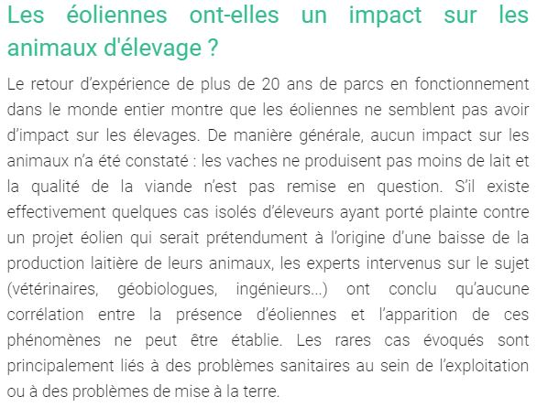
Le projet de Tersainly Il n’y aura pas d’étude d’impact sur nos « bêtes »
FAUX →
En savoir plus
Rubrique «les éoliennes déciment les élevages» (site SSM)
37

Slide 38
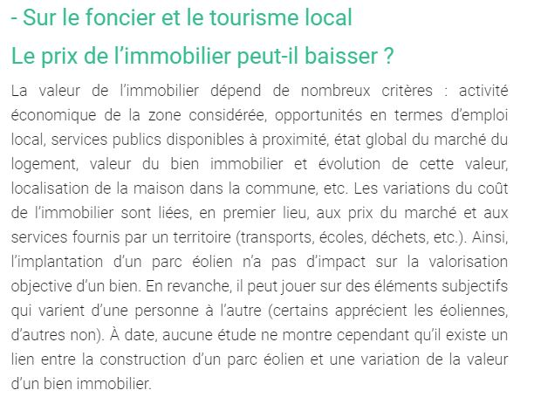
Tersainly : immobilier et tourisme La belle explication de Total Quadran
Qu’en pensent les agents immobiliers et propriétaires de gites ?
38

Slide 39
Les paysages Pas d’information de Total Quadran, mais un dossier Voltalia « inquiétant »
Mazars (Total Quadran) :
« Effectivement vous avez la "malchance" de ne pas être « plus beau paysage de France », pas de réserve naturelle, etc. »
FAUX : nous sommes en vue du site de Bibracte (Grand Site de France), avec deux oppidums historiquement liés : Mont Dosne et Mont Dardon
Cet aspect est aussi totalement omis dans le dossier Voltalia
Selon Voltalia, nos paysages ont une faible «reconnaissance sociale».
Les promoteurs ne comprennent rien à l’attrait de notre région.
39

Slide 40
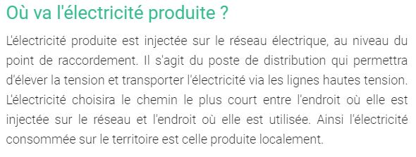
Total Quadran auteur de « L’électricité pour les nuls »
40

Slide 41
IV. Questions à se poser
Je suis un élu
Quelle est cette société qui vient me démarcher ?
Qui la dirige ? Quelle est sa situation financière ?
Quelle est sa pérennité ?
Quelle est cette « étude » qui m’est proposée ?
Face à un projet industriel, d’une ampleur exceptionnelle, qui va durer 20 ou 30 ans, ne devons-nous pas consulter la population ?
41

Slide 42
IV. Questions à se poser
Je suis un élu
Quel impact sur les finances de la commune ?
Quel risque de baisse de fréquentation des gites ?
Quel risque d’abandon des résidences ?
Globalement est-ce que le projet améliore le bien-être de mes concitoyens ?
Quelle information transparente leur donner ?
Ai-je un intérêt personnel à la décision ?
42

Slide 43
IV. Questions à se poser
Je suis un propriétaire
Pourquoi les promoteurs ne me proposent pas d’acheter le terrain ?
Une étude « sans engagement » pour qui ?
Ai-je bien regardé les clauses du contrat ?
Pourquoi le contrat doit-il rester confidentiel ?
Que se passera-t-il si des riverains attaquent pour « trouble à l’ordre public » ?
Que se passera-t-il lors du démantèlement ?
43

Slide 44
IV. Questions à se poser
Je suis un exploitant
Questions similaires à celles du propriétaire
Que se passera-t-il si mes bovins / ovins / équins sont affectés par les éoliennes ? De quels recours pourrai-je disposer ?
44

Slide 45
IV. Questions à se poser
Je suis un résident impacté
La distance règlementaire de 500m est-elle raisonnable ? Pourquoi n’a-t-elle pas changé avec la taille des machines ? Qu’en est-il du principe de précaution?
Est-il juste que je supporte des nuisances sans avoir de contreparties ?
Quels sont mes recours possibles contre les opérateurs et les propriétaires ?
45

Slide 46
Merci pour votre attention Questions- Réponses www.sauvegardesudmorvan.org
46

Slide 47
Titre
Sous-titre
Merci pour votre attention

Slide 48
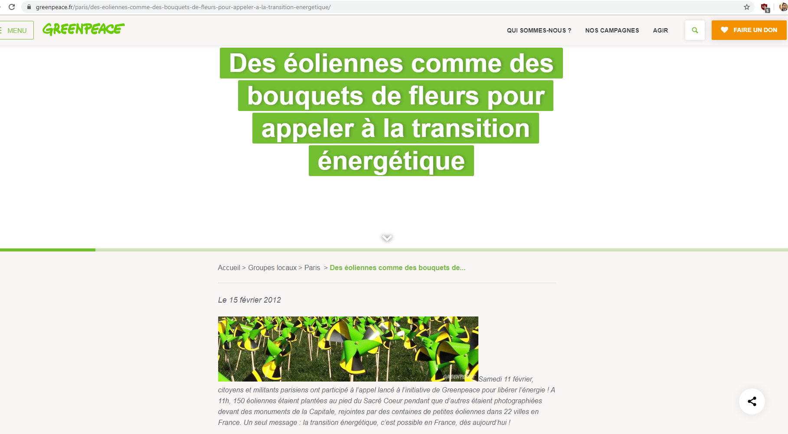
L’imposture écologique des éoliennes géantes

Slide 49
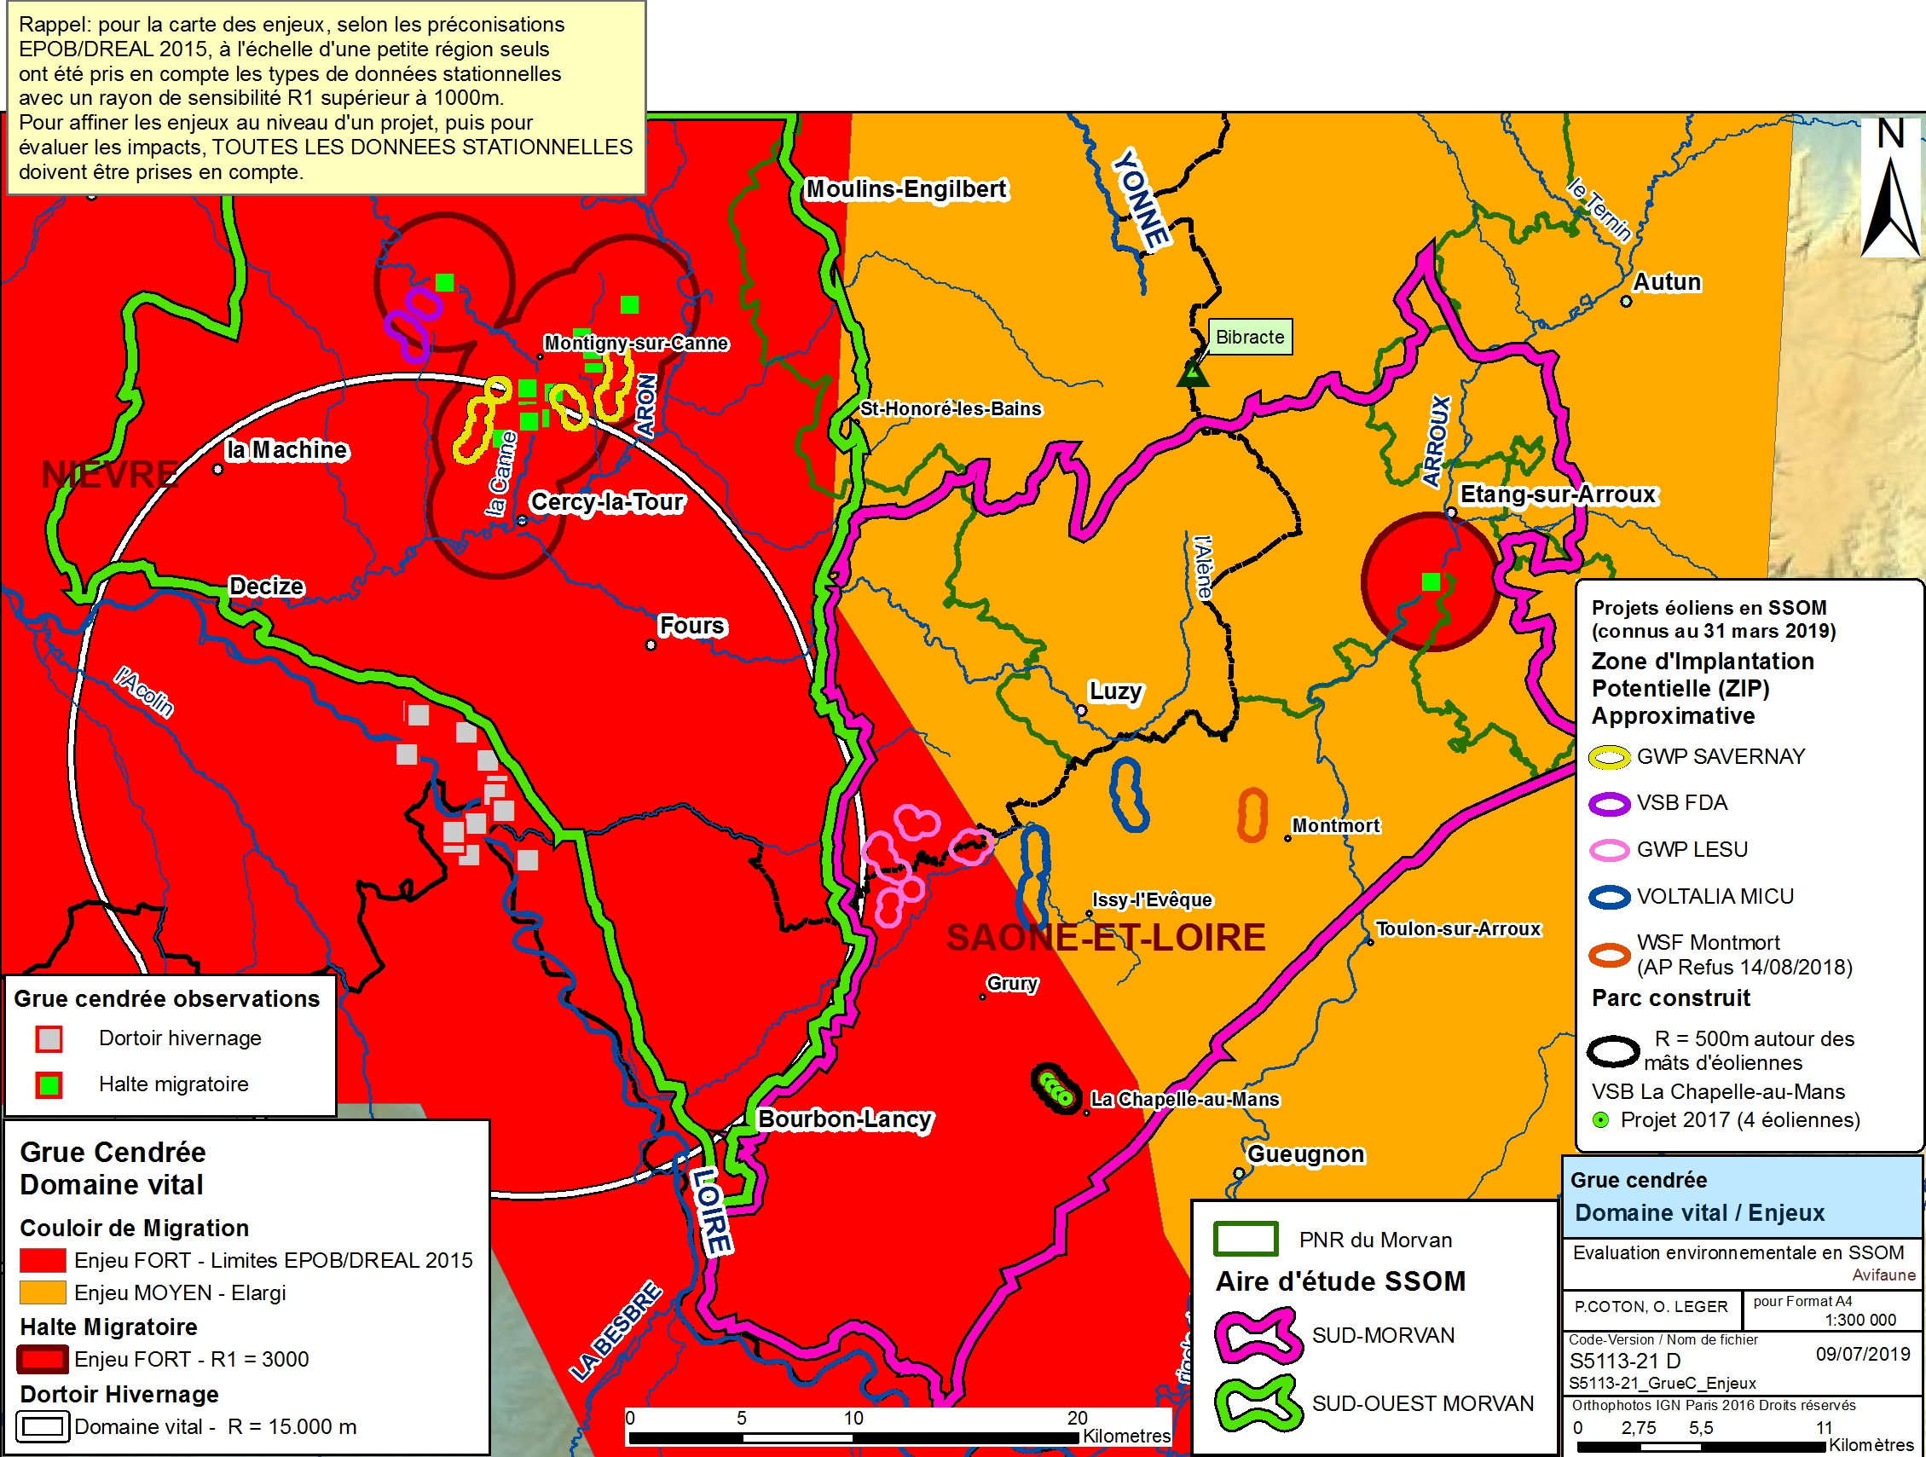
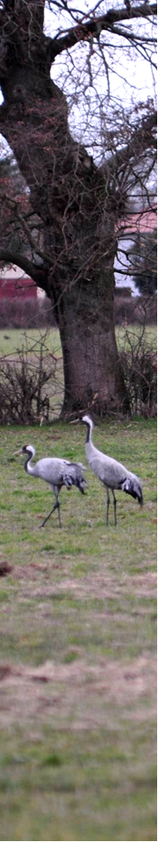
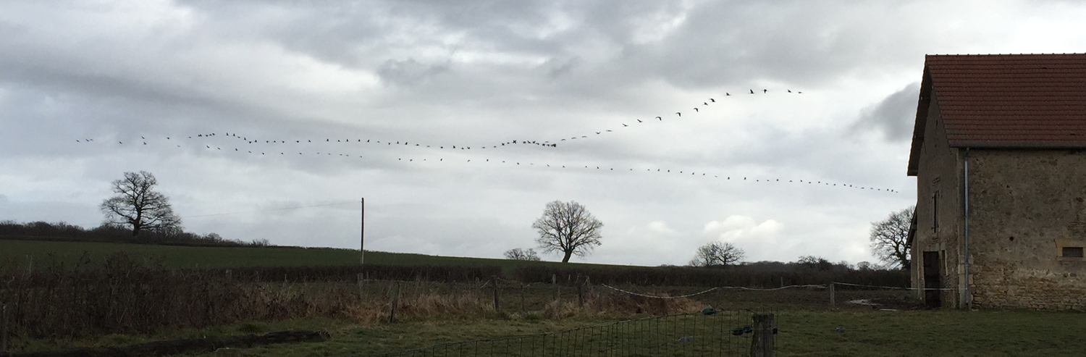
Grue cendrée
Grus grus
Protégée France, Europe, International
Migratrice et hivernante en Bourgogne-Franche-Comté
Plusieurs dizaines de milliers de grues survolent chaque année la Nièvre (en migration pré et post nuptiale), soit plus de 60% de la population migratrice française en automne.
Au moins 10.000 Grues hivernent dans la Nièvre, notamment le long de la Loire

Slide 50
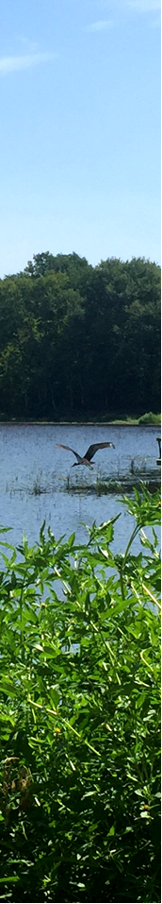
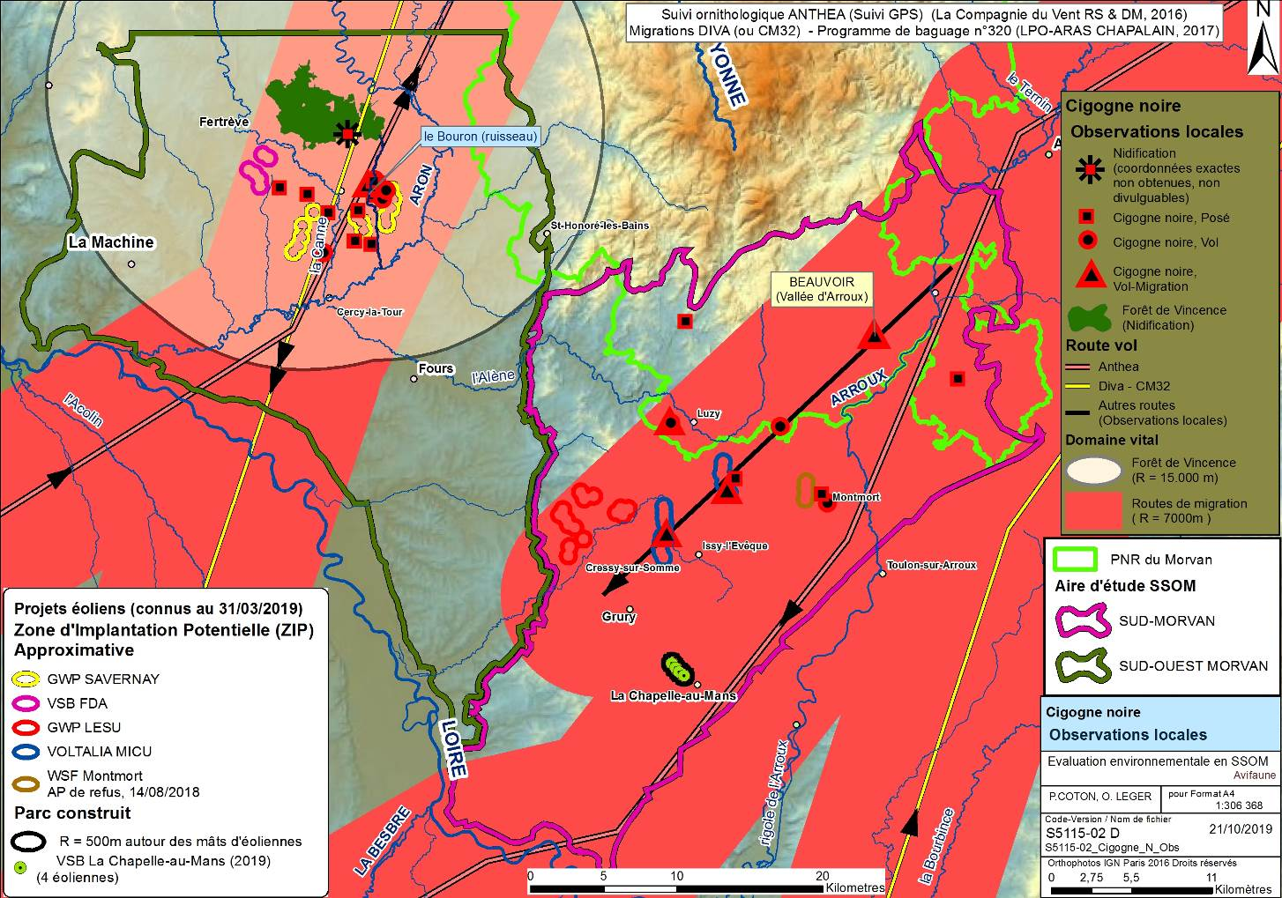
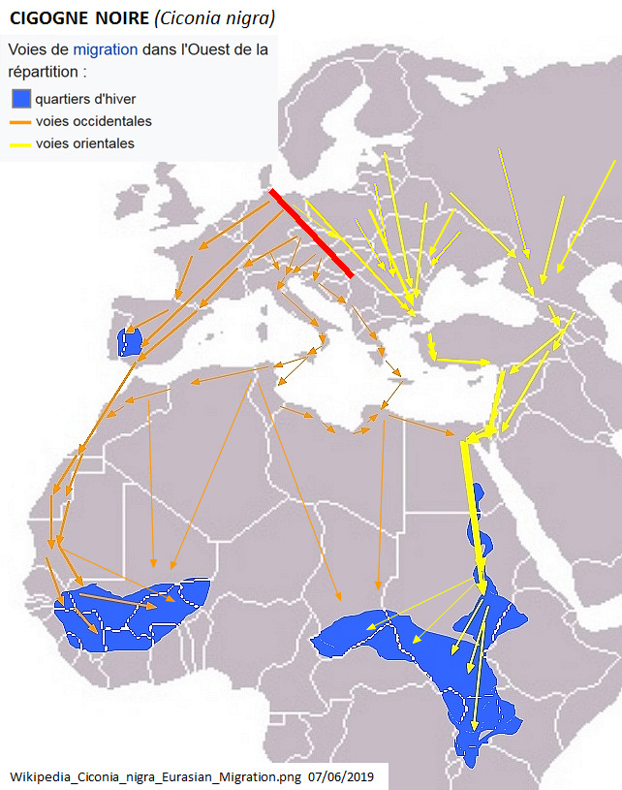
Cigogne noire
Ciconia nigra
Avifaune migratrice en SSOM : une richesse
Protégée France, Europe, International
Listes rouges : France En Danger, Bourgogne En Danger
En SSOM, elle est nicheuse et migratrice.
1 nid a été observé en forêt de Vincence, et 1 nid en 2019 à quelques kilomètres au sud de Montmort.
Elle est observée régulièrement en Sud et Sud-Ouest Morvan (printemps – été).
Peu observée en migration, car les dates des campagnes pour les Milans ne se prêtaient pas à l’observation des Cigognes.

Slide 51
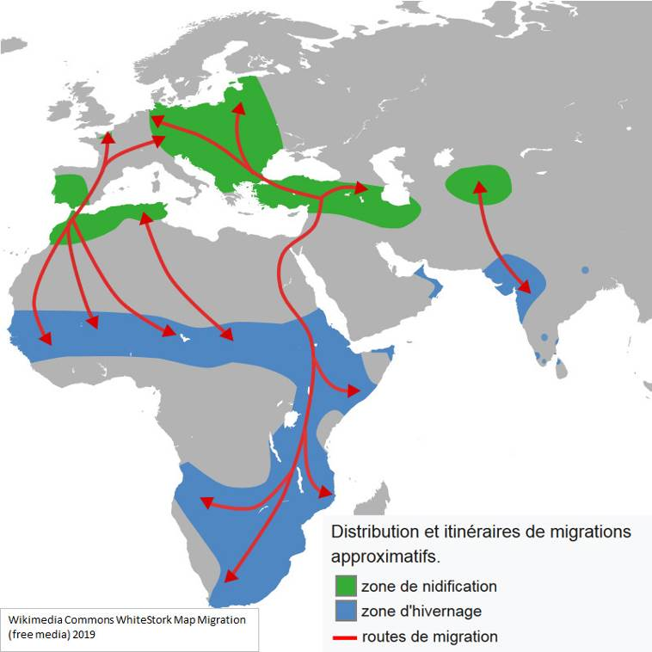
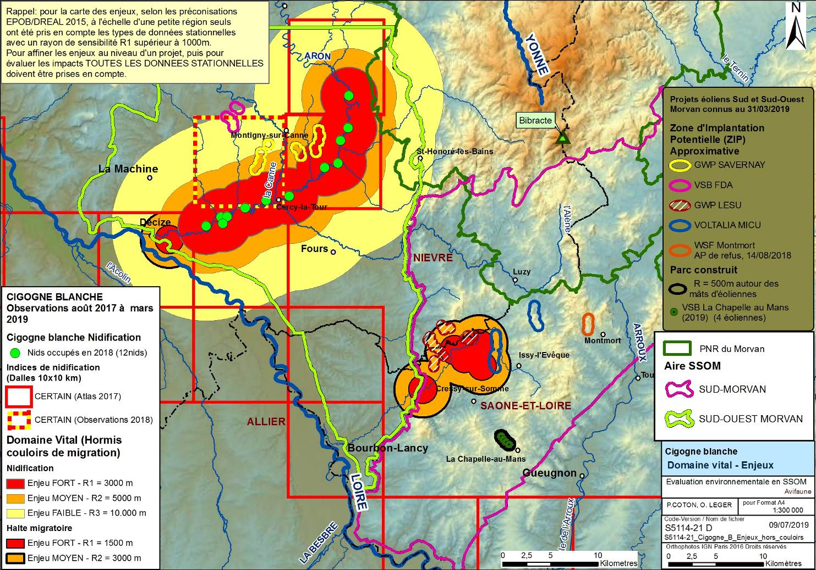
Cigogne blanche
Ciconia ciconia
Avifaune migratrice en SSOM : une richesse
Protégée France, Europe, International
Listes rouges : Préoccupation mineure
En SSOM, elle est nicheuse et migratrice.
12 nids actifs ont été répertoriés en vallée de l’Aron.
En été, des rassemblements jusqu’à 100 individus sont vus en Sud-Morvan.
Rares observations en migration.

